Slide 1
4장 Content-Based Recommender Systems
이마태

Slide 2
목차
개요
예측 단계
Feature Extraction
Learning User Profiles
Q&A

Slide 3
1. 개요
Collaborative Filtering과의 차이
CF는 예측을 위해 user rating 이용
Content-based는 item의 고유한 특성 이용
Content-based system에 사용되는 데이터
Content-centric attributes: 아이템의 특성 (descriptive sets of attributes)
User profile: 유저가 다른 item에 매긴 feedback (rating, action)

Slide 4
1. 개요
다른 유저의 rating은 반영되지 않음
장점: cold-start problem을 부분적으로 해결
다른 유저가 해당 아이템에 매긴 정보가 부족할 때, 해당 유저의 관심사를 가지고 추천
새로운 유저가 추가되었을 때, 컨텐츠
새로운 아이템이 추가되었을 때, 기존 아이템의 정보 활용
단점: 추천 아이템의 다양성 감소
다른 유저들이 평가한 새로운 아이템이 추천될 가능성이 적음
해당 유저가 이미 평가했거나, 뻔한(obvious) 아이템을 추천해 줌

Slide 5
1. 개요
텍스트가 많고 구조화 되어 있지 않은 도메인에 적합
웹 페이지
이커머스 (제품 description)
생산자, 장르, 가격 등 구조화된 특성까지 사용
비정형 텍스트에서 keyword를 추출하여 벡터화, 예측에 사용
keyword-based vector-space
예: {‘apple’: 0.3, ‘tomato’: 0.9, ‘banana’: 0.1}

Slide 6
2. 예측 단계
Preprocessing + Feature Extraction (Offline phase)
웹 페이지, 제품 정보, 뉴스, 음악 등 다양한 소스로부터의 비정형 데이터를 keyword-based vector-space로 변형
Content-based learning of user profiles (Offline Phase)
유저의 피드백 (explicit or implicit) 을 통해 user-specific 모델 생성
해당 유저에게 제공되는 모델이기 때문
Filtering + Recommendation (Online Phase)
학습 결과를 통해 예측
실시간으로 이루어져야 하기 때문에 처리 속도가 중요
Notes:
Collaborative Filtering과 마찬가지로 Offline phase(전처리, 학습) + Online phase(예측) 과정으로 이루어짐
2번: User feedback is leveraged

Slide 7
3. Feature Extraction
아이템의 고유한 특성을 추출하는 과정은 도메인에 따라 다름
1. 영화
시놉시스
슈렉: “늪에 마법의 생물이 가득하고 나서, 한 오우거가 땅을 되찾기 위해 악당 영주로부터 공주를 구하기로 결심한다. ”
감독
배우
장르
여러 종류의 키워드들의 중요도가 다름
도메인 지식을 통해 직접 매기거나, 모델을 통해 계산 (feature weighting)
Notes:
시놉시스: 줄거리 요약

Slide 8
3. Feature Extraction
아이템의 고유한 특성을 추출하는 과정은 도메인에 따라 다름
2. 웹 페이지
웹 문서의 제목, 메타데이터, body 내용 등 여러 요소들의 중요도 계산
제목은 body보다 높은 weight
Anchor text
링크로 연결되는 페이지에 대한 description
해당 페이지 자체와는 연관성이 낮을 수 있음 → 해당 페이지에서는 제거되기도 함
광고 배너 등 해당 문서와 관련 없는 내용이 있음
Main block 내용만을 추출
사이트의 구조에 따라서 main block을 정의하기 어려운 경우, 사이트의 tag tree를 가지고 구조를 학습하기도 함
Main block을 Labeling하는 것도 일종의 분류 문제

Slide 9
3. Feature Extraction
아이템의 고유한 특성을 추출하는 과정은 도메인에 따라 다름
3. 음악
Pandora Internet Radio
Music Genome Project에서 매긴 트랙들의 피쳐 이용하여 아이템 추천
Synth riffs, straight drum beats, …
자신이 원하는 Feature를 선택하면, 해당 Feature와 유사한 노래가 재생됨
노래에 좋아요/싫어요 평가 가능 → 유저의 Feedback을 이용하여 더 정교한 추천 모델 개발
초기에는 몇 가지의 피쳐만을 참고하는 Knowledge-Based System
이후 Rating이 추가되어 Content-Based System
Notes:
여기서 ＇추가되면’을 Leverage라고 사용

Slide 10
3. Feature Extraction – Cleaning
Feature 추출 후 적절한 형태로 가공하는 단계
Stop-words 제거
의미를 가지고 있지 않은 단어 제거
A, the, It, They
Stemming
같은 의미이지만 형태가 다른 단어를 묶음
Hope, Hoping
Phrase 추출
여러 어절로 된 단어 추출
Hog Dog: 각 단어의 뜻과는 다른 새로운 단어
이후 키워드들은 vector-space representation으로 변환하여 유의미한 단어(informative words) 추출

Slide 11
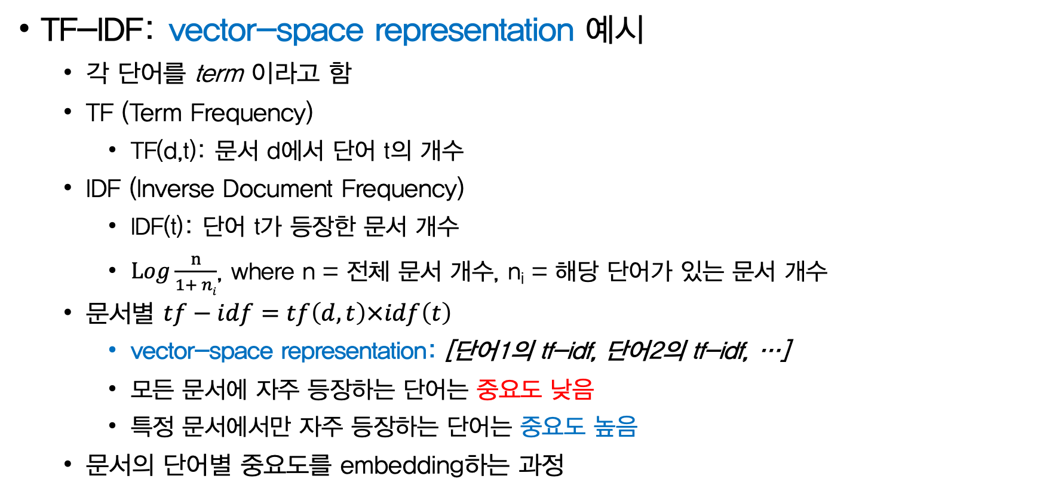
3. Feature Extraction – Cleaning
TF-IDF: vector-space representation 예시
각 단어를 term 이라고 함
TF (Term Frequency)
TF(d,t): 문서 d에서 단어 t의 개수
IDF (Inverse Document Frequency)
IDF(t): 단어 t가 등장한 문서 개수
$Log\frac{n}{1+ ni}$, where n = 전체 문서 개수, n_{i} = 해당 단어가 있는 문서 개수
문서별 $tf−idf=tf\left(d,t\right)×idf\left(t\right)$
vector-space representation: [단어1의 tf-idf, 단어2의 tf-idf, …]
모든 문서에 자주 등장하는 단어는 중요도 낮음
특정 문서에서만 자주 등장하는 단어는 중요도 높음
문서의 단어별 중요도를 embedding하는 과정

Slide 12
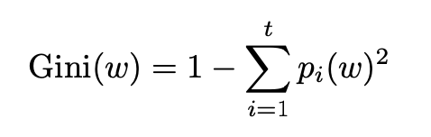
3. Supervised Feature Extraction
유저 Rating을 반영하여 Feature Importance 계산하는 지도 방법
참고: TF-IDF와 같은 방법은 유저의 피드백이 반영되지 않은 비지도 방법
예: Gini Index
Feature selection 지표
각 value가 분산된 정도를 나타냄
w: 각 단어, pi(w): 각 rating이 차지하는 비율
경제학에서는 소득 분배 정도. 0이면 완전 평등, 1이면 완전 불평등
작을수록 고르게 분산된 것 (smaller value → greater discriminative power)

Slide 13
3. Supervised Feature Extraction
Gini Index - Binary rating일 때 (좋아요/싫어요)
 | 좋아요 비율 | 싫어요 비율 | Gini(w)
단어 1 | 1 | 0 | 1
단어 2 | 0.9 | 0.1 | 0.18
단어 3 | 0.6 | 0.4 | 0.48
단어 4 | 0.5 | 0.5 | 0.5
Gini Index가 작은, 즉 고르게 분산된 단어 Selection
문서의 단어별 Gini Index 임베딩(vector-space representation): [Gini(w₁), Gini(w₂), …]
Notes:
메모해 보면서 살펴 보기

Slide 14
3. Supervised Feature Extraction
Gini Index - Binary rating일 때 (좋아요/싫어요)
 | 좋아요 비율 | 싫어요 비율 | Gini(w)
단어 1 포함하는 item | 1 | 0 | 1
단어 2 포함하는 item | 0.9 | 0.1 | 0.18
단어 3 포함하는 item | 0.6 | 0.4 | 0.48
단어 4 포함하는 item | 0.5 | 0.5 | 0.5
→ Gini Index가 작은, 즉 고르게 분산된 단어 Selection
Notes:
메모해 보면서 살펴 보기

Slide 15
4. Learning User Profiles
User Rating이 discrete 할 경우 (ex: 좋아요/싫어요) → 분류 문제
User Rating이 numeric 할 경우 (ex: 0-10점) → 회귀 문제

Slide 16
4. Learning User Profiles
Label(Y, Rating) | X (Item Attributes)
좋아요 | vector-space representation Unsupervised: [tf-idf(w₁), tf-idf(w₂), …] Supervised: [Gini(w₁), Gini(w₂), …]
좋아요
싫어요
싫어요
좋아요
좋아요
좋아요
?
?
Train Items
Test Items
Train Items를 이용하여 Test Items의 Rating 예측
Nearest Neighbor Classifier: 아이템 간의 유사도 기반 (ex: cosine similarity)
Bayes Classifier
Rule-Based Classifier

Slide 17
요약
Content-Based System의 설명 가능성
아이템의 특성을 이용하기 때문에, 유저에게 어떤 아이템으로 인해 추천되었는지 설명 가능
“We are playing this track because it features trance roots, four-on-the-floor beats, disco influences, a knack for catchy hooks, beats made for dancing, straight drum beats, clear pronunciation, romantic lyrics, storytelling lyrics, subtle buildup/breakdown, a rhythmic intro, use of modal harmonies, the use of chordal patterning, light drum fills, emphasis on instrumental performance, a synth bass riff, synth riffs, subtle use of arpeggiatted synths, heavily effected synths, and synth swoops.”

Slide 18
감사합니다

